Slide 1
2022년 화성시장학관 동작나래관
동아리 활동 발표대회
챗봇 제작 동아리 ‘나래’
세종대
세종대
숭실대
이화여대
전자정보통신공학과 박상욱
전자정보통신공학과 이용빈
경제학과 홍준영
컴퓨터공학과 송채원

Slide 2
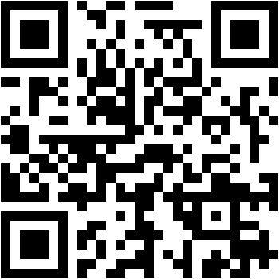
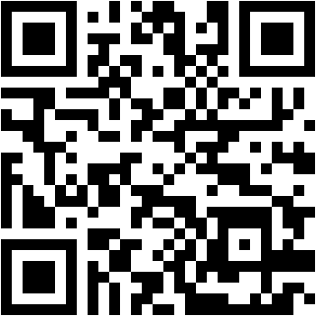
동아리 활동 결과물
장학관 사생용 챗봇
외부인 홍보용 챗봇

Slide 3
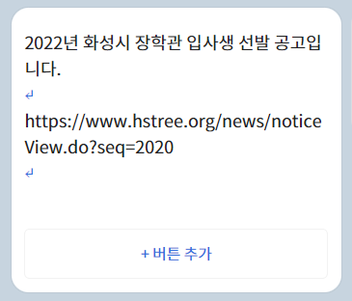
챗봇 기능 소개

